Slide 1
Werken met data
Werk in ontwikkeling – maart 2022

Slide 2
Werken met Data in KathOndVla : het kader
Twee datawerkgroepen (alle 9 CVO doen mee)
Financieringsrapporten
Focus op analyse financieringsrapporten
Kwaliteit en innovatie
Focus op kwaliteit (elementen van het ROK)
Dit jaar focussen we op het begrip leerwinst
Aanvullend
Projecten
Gemeenschappelijke cursistenbevragingen
Gemeenschappelijke personeelsbevragingen
Dataverwerking
Aanbod van de CVO
Onderwijsbevoegdheden
Enz…

Slide 3
Financieringsrapporten - werking
Verzamelen data
We delen financieringsrapporten (proces - vertrouwen moet groeien)
Voor sommige CVO heb ik toegang tot mijn Onderwijs, anderen via email
Meestal slagen we erin om de rapporten binnen de drie dagen binnen te krijgen
Oog voor GDPR (bepaalde velden worden verwijderd voor analyse)
Analyse door KathOndvla
Rapporten worden aan alle CVO ter beschikking gesteld
Gezamenlijke analyse/bespreking tijdens werkgroepen
Toelichting en diepergaande analyses op niveau van een CVO

Slide 4
Financieringsrapporten - premisses
Groep KathOndVla als goede vergelijkingsbasis
Één derde van het volume aan financieringspunten
Sterke spreiding van alle studiegebieden
We proberen rekening te houden met de verschillen ten opzicht van het gehele veld van VWO (bv onze CVO hebben minder NT2 dan gemiddeld)
Focus op benchmarking tussen CVO
Focus op verschillende analysemodellen (die CVO ook verder kunnen gebruiken)

Slide 5
Financieringsrapporten - technologie
Gestart met analyses via draaitabellen Excel
Sinds vorig najaar gebruiken we Power BI
Sinds dit voorjaar wordt Power BI de standaard binnen de CVO om data te verwerken
Via Power BI Pro licentie kunnen data op makkelijke manier binnen het netwerk van CVO gedeeld worden
Enkele CVO zijn eigenstandig met Power BI aan de slag waarbij naast de financieringsrapporten ook data uit het eigen administratief systeem gekoppeld worden

Slide 6
Financieringsrapporten en verder
Financieringsrapporten overzicht
Financieringsrapporten detail
Registratierapporten
Onderwijsbevoegdheden

Slide 7
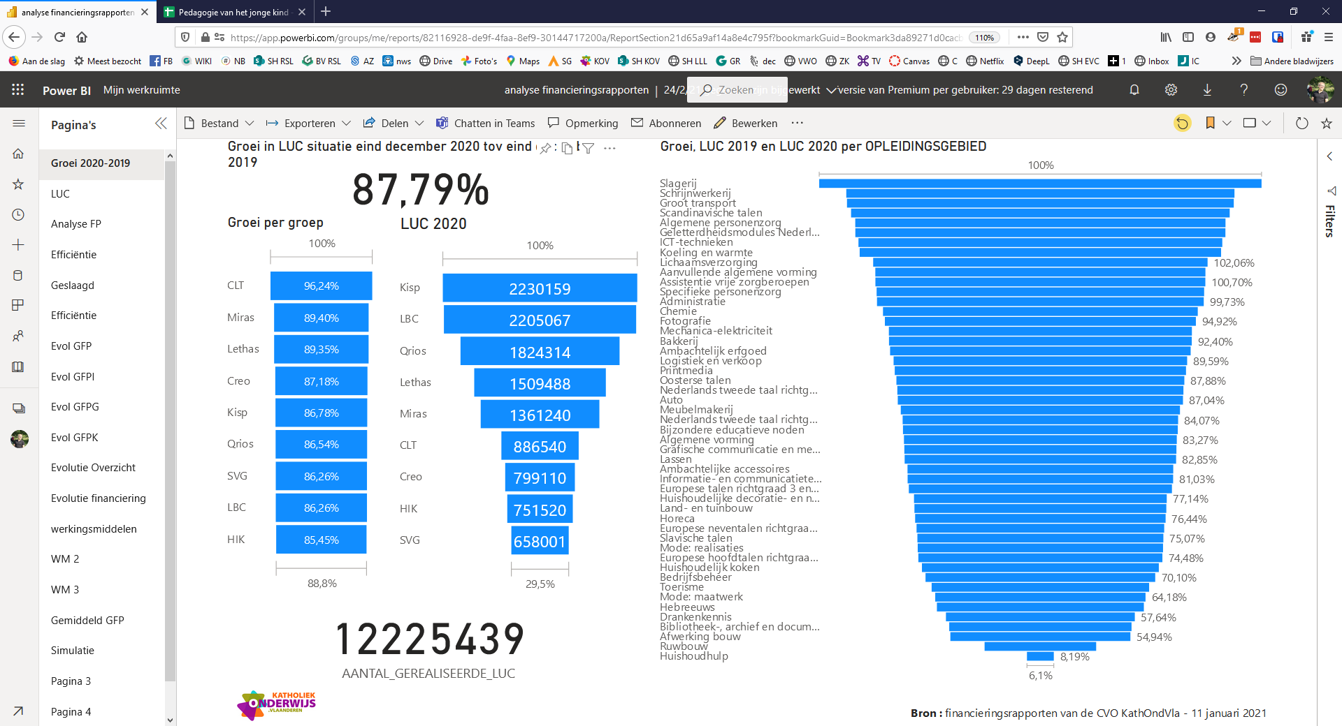

Slide 9
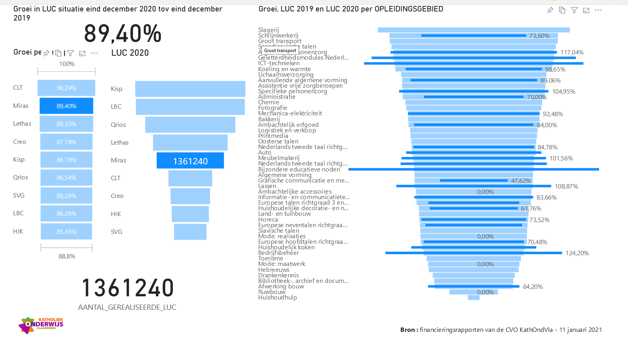

Slide 10
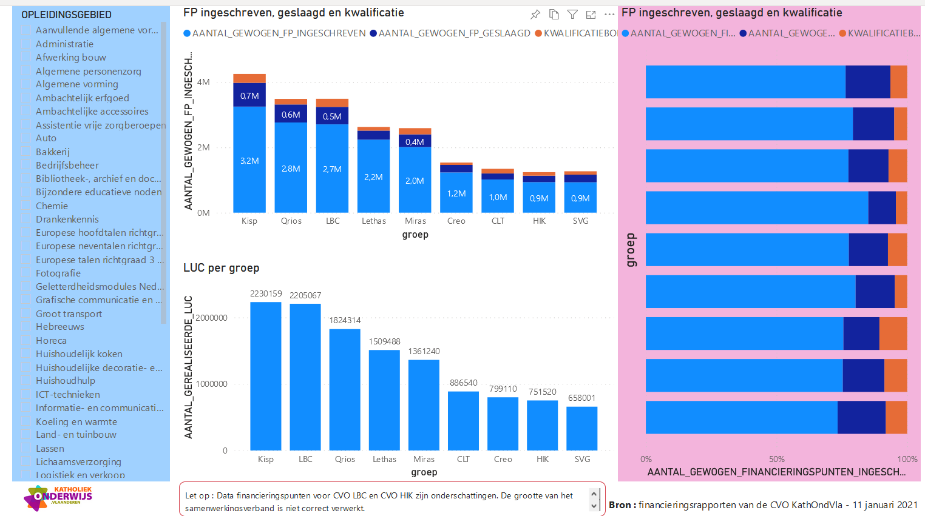

Slide 11
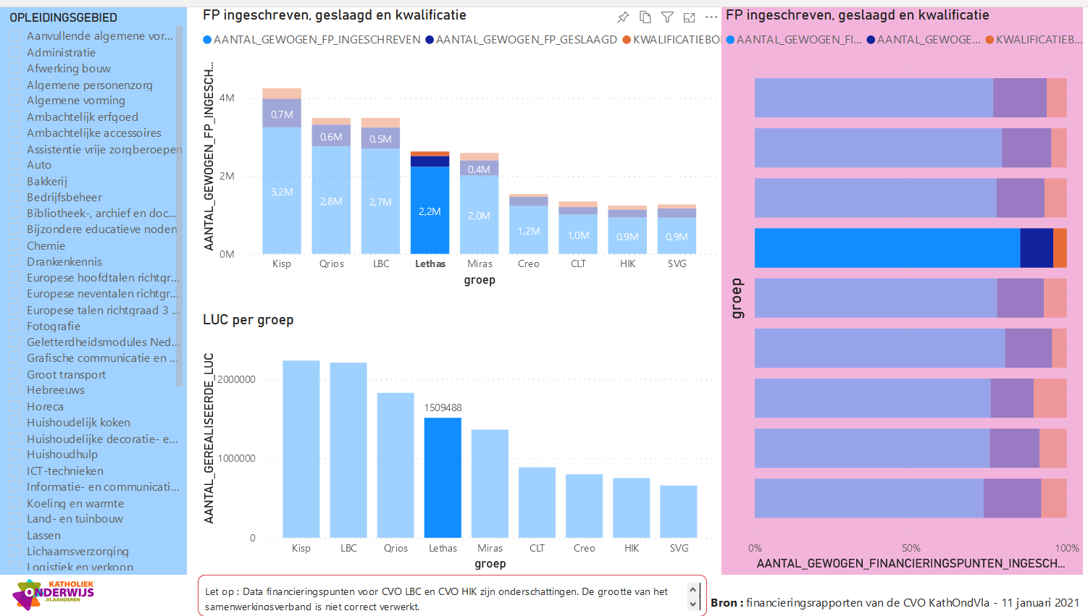

Slide 13
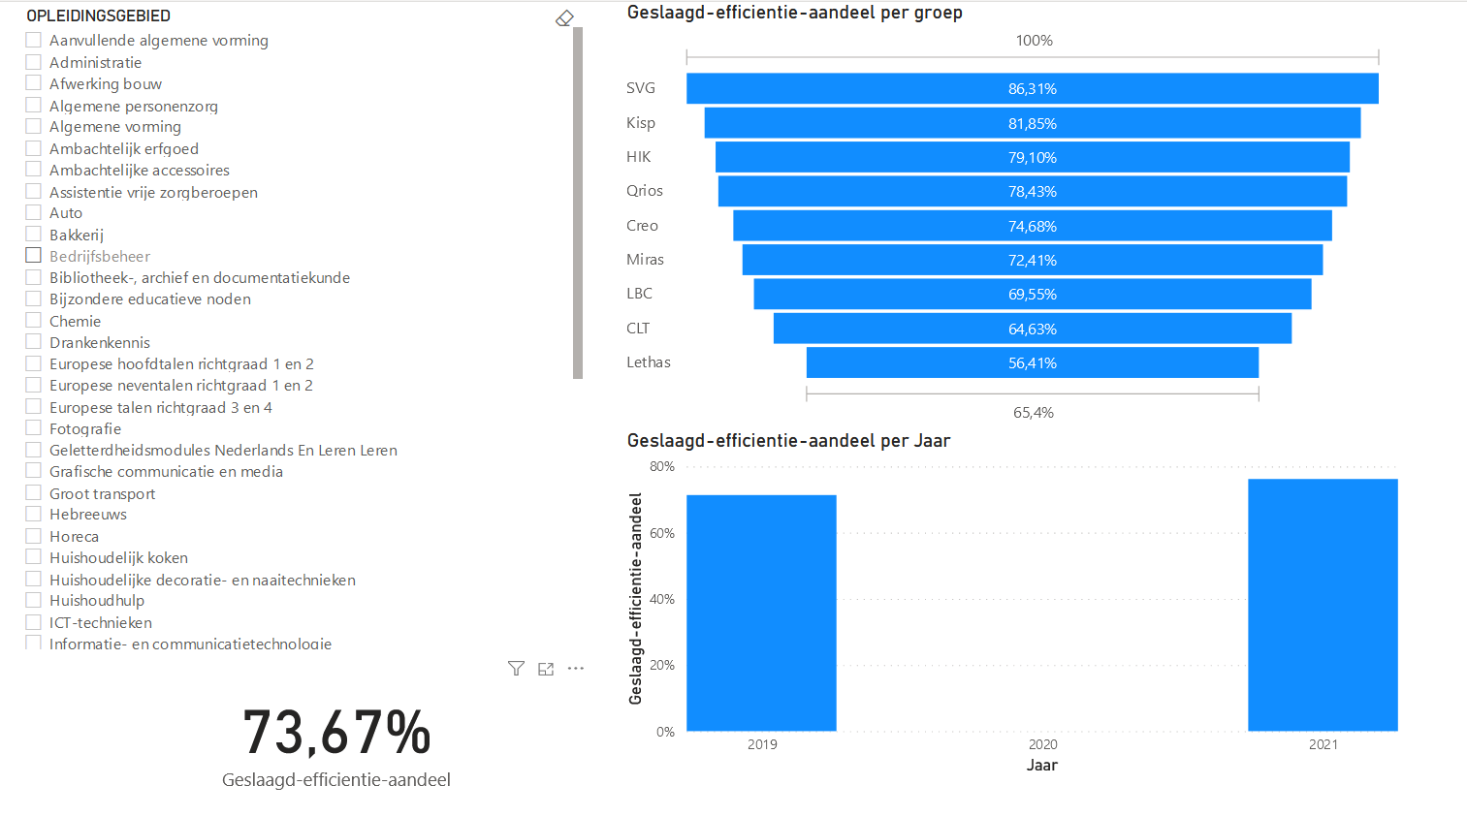

Slide 14
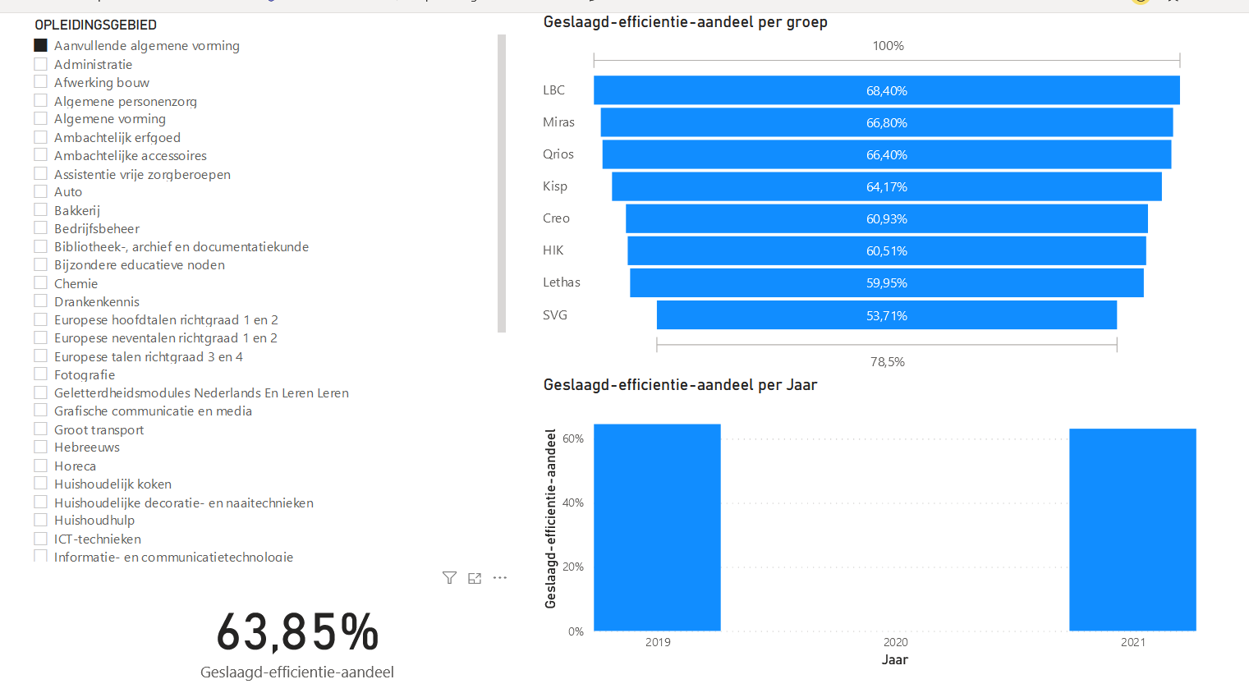

Slide 15
Vragen en discussie

